Slide 1
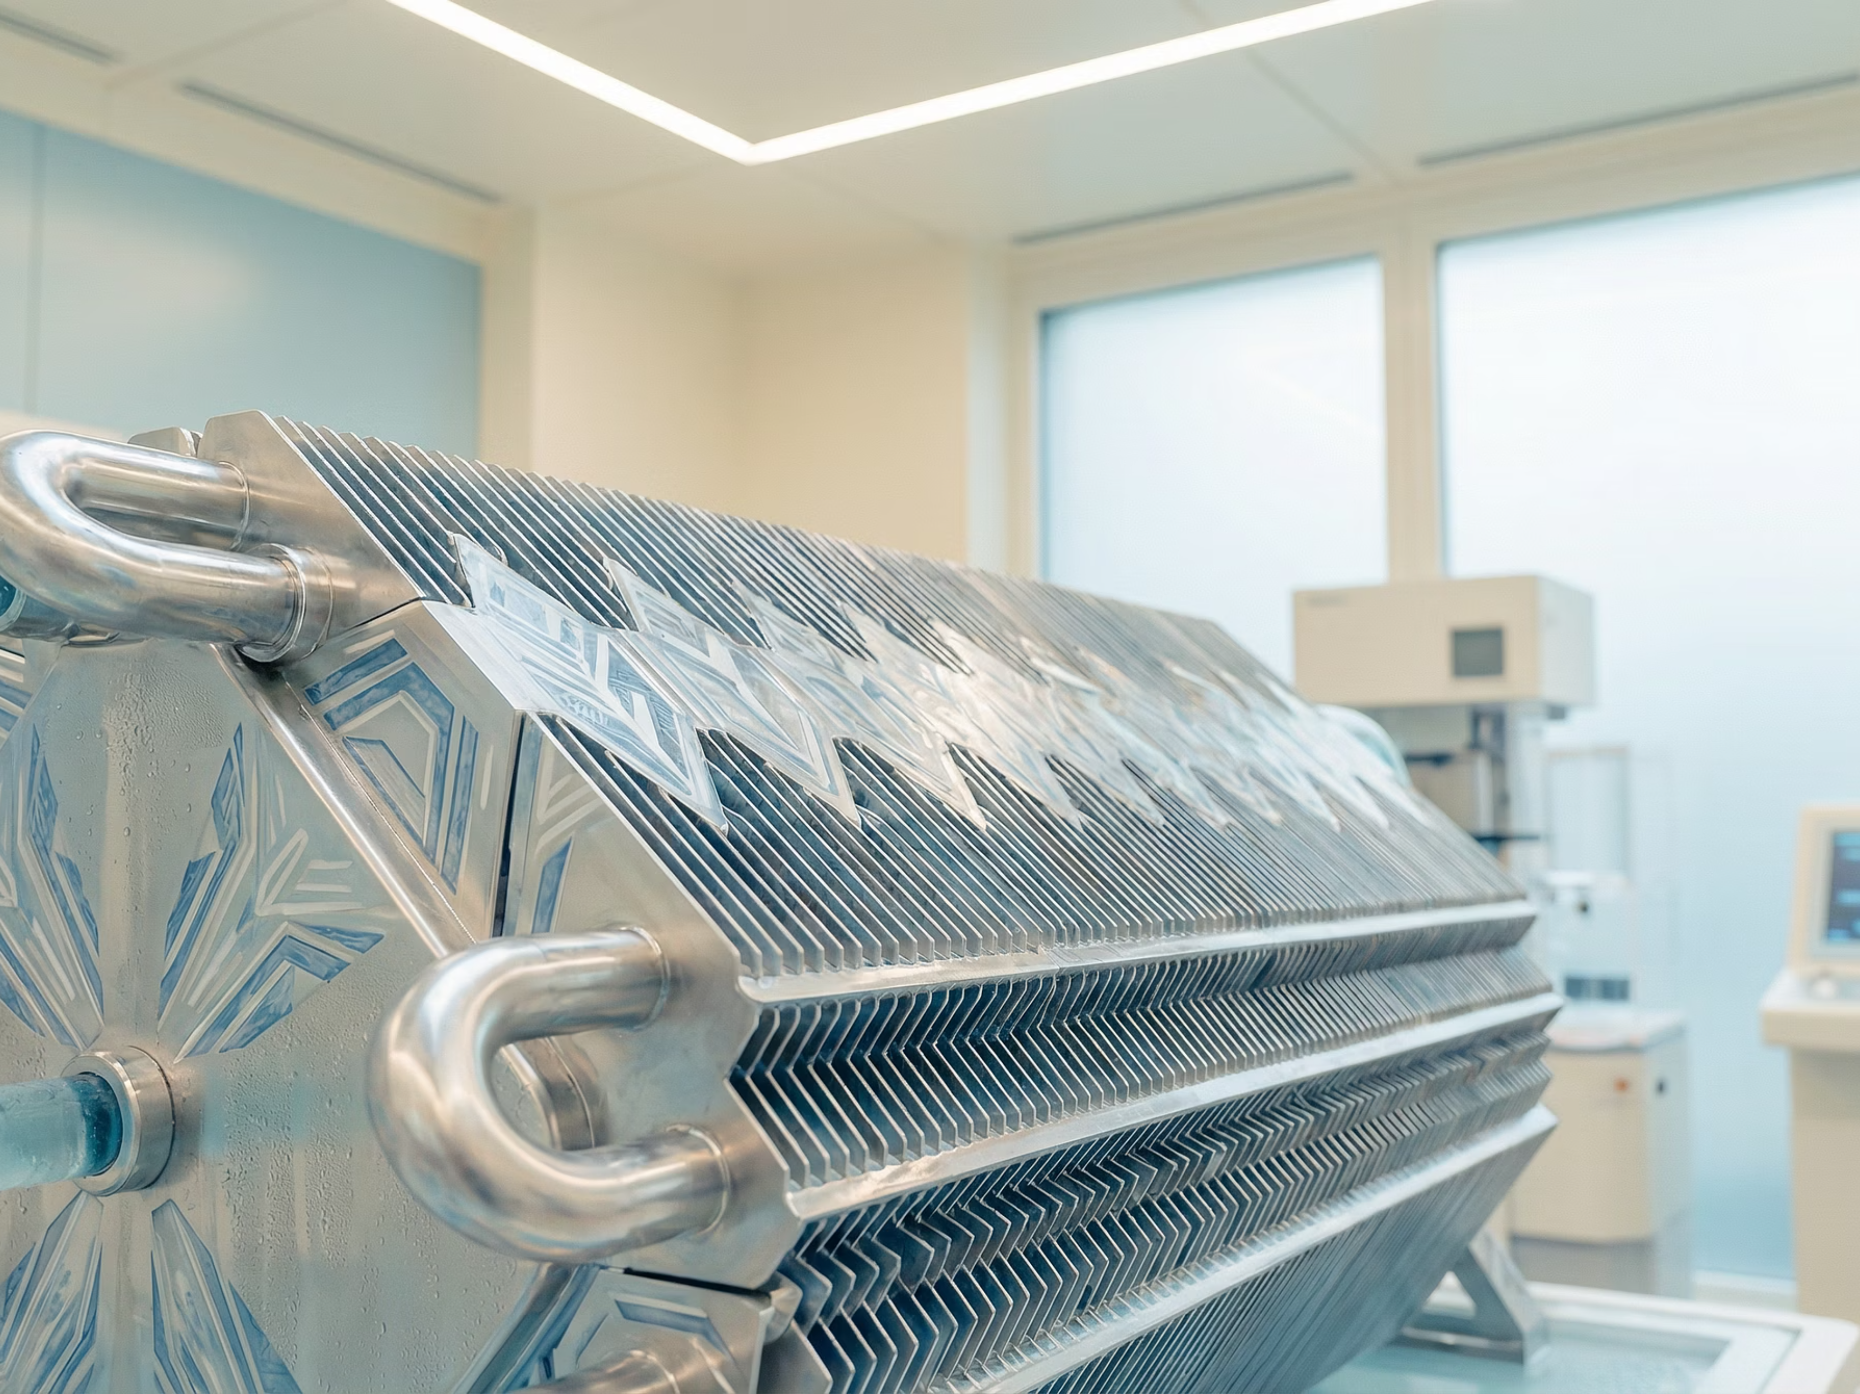
기계시스템디자인공학과 박근 교수
[LG 화학] 특허 기술 매각·라이센스 제안
국부적 필터링을 적용한 마이크로셀룰러 구조 열교환기
등록특허: KR 10-2669429 | 미국 패밀리: US 2023-18286389 A
서울과학기술대학교 산학협력단

Slide 2

기술 개요 및 핵심 차별성
본 기술의 혁신
기존 기술 vs 본 기술
본 기술은 TPMS(Triply Periodic Minimal Surface) 기반 열교환기에서 유체 흐름을 설계 단계에서 자율적으로 제어할 수 있도록 한 기술입니다.
자연 유동
설계 유동
부호거리장(Signed Distance Field) 기반 유로 제어
국부적 필터링(Local Filtering) 구조 도입
형상 변경 없는 기능 설계
적층제조(3D 프린팅)에 최적화된 구조
유체가 알아서 흐름
설계자가 정한 대로 흐름
형상 의존
설계 변수 제어
구조 변경 필요
구조 유지
핵심 포인트: 열교환기 "형상"이 아니라 열교환기 내부 유동을 설계하는 방법 자체를 특허화
"회피 설계가 가능할 수는 있어도, 용이하지 않음"

Slide 3
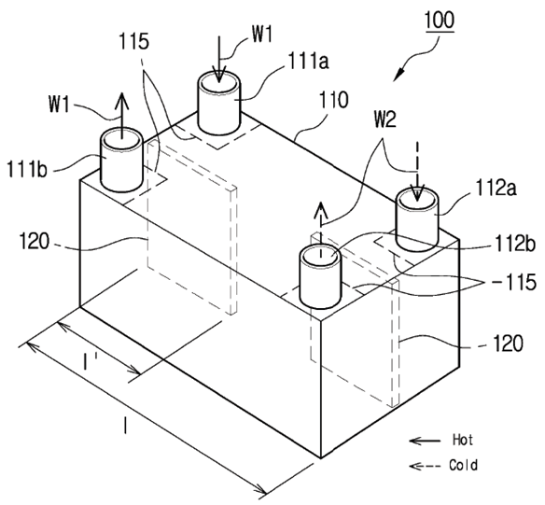



시장 문제 및 해결 방안
기존 문제
해결 방안
판형 열교환기
TPMS 구조는 유지
용량 증가 = 부피·중량 증가
고집적 시스템 적용 한계
유체 흐름만 국부적으로 제어
기존 TPMS 열교환기
유체 흐름이 자연 발생적으로 결정
입·출구 혼재로 압력강하 증가
횡방향 배치 시 열교환 영역 축소
설계자가 의도한 유로를 구현
👉 열교환 효율과 압력손실의 트레이드오프
유체가 '알아서' 흐르지 않고 '설계자가 정한 대로' 흐르게 함

Slide 4
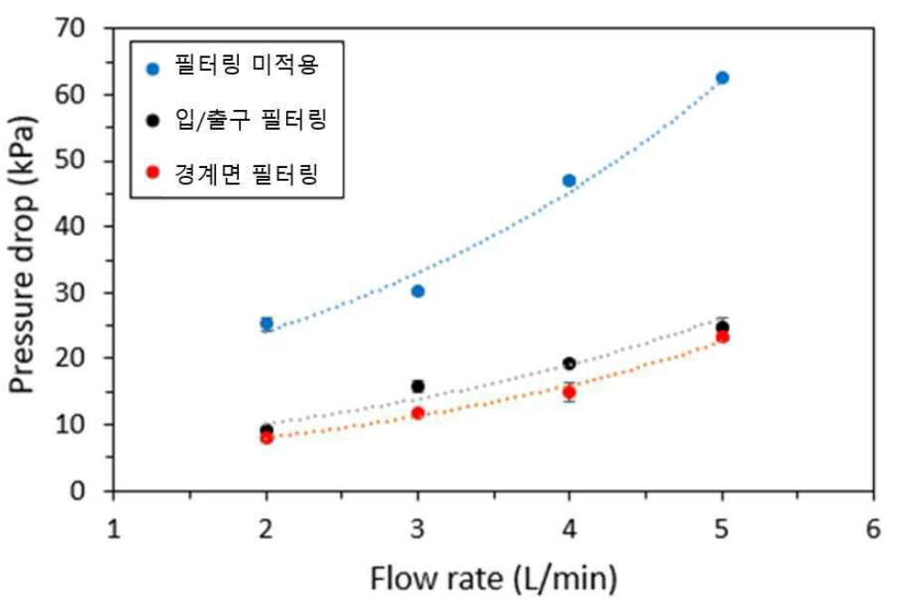
청구항 요약 및 기술 포인트
청구항 1 요약
"TPMS 구조의 부호거리장을 전이함수로 국부적으로 조절하여 유체 흐름을 선택·차단·완화하는 열교환기"
핵심 구성: 3종 필터 시스템
선별 필터
장벽 필터
경계면 필터
고온·저온 유체 선택적 유입
동일 유체의 횡방향 흐름 차단
입·출구 압력강하 완화
👉 특정 형상 X → 설계 논리 O

Slide 5

기술 효과 및 경제적 가치
실증된 기술 효과
LG화학 관점의 기대 효과
설계 자유도
공정 안정성
고집적 열관리 시스템 설계 자유도 확보
공정 안정성 향상
33%
비용 절감
IP 포트폴리오
펌핑 에너지 비용 절감
차별화된 열관리 특허 포트폴리오 확보
압력강하 감소
경계면 필터 적용 시 약 1/3 수준으로 감소
열관리 = 성능 + 비용 + IP
유체 유동 안정성 향상
열교환 성능 개선
입·출구 압력강하 감소
펌핑 에너지 절감
이 기술은 세 가지를 동시에 선점함
👉 성능 개선 + 펌핑 에너지 절감

Slide 6
제안 및 문의
본 기술은 유체를 받아들이는 것에서 나아가 유체를 설계합니다
적용 분야 및 수익모델
다음 단계 제안
적용 분야
01
화학 공정용 열교환 시스템
배터리·에너지 시스템 열관리
히트펌프 / 폐열 회수
고출력·고밀도 열관리 모듈
NDA 체결 후 상세 기술 설명
02
LG화학 공정 기준 적용 시나리오 검토
수익모델
03
실시권(단독/분야 한정)
공동개발 + 후속 특허 공동 출원
글로벌(미국) 확장 라이선스
실시권 또는 공동개발 구조 협의
문의
기술성숙도(TRL): 설계 개념 정립 + 실시예 검증 완료 단계
서울과학기술대학교 산학협력단기술사업화본부
👉 기술 확보 적기
한웅진📞 02-970-9147
woongjin@seoultech.ac.kr
오진석📞 02-970-9247
✉ 95527@seoultech.ac.kr

